Slide 1
Optimisation de la gestion du stock boutique : Bottleneck
Audoux Vincent
Data analyst
10/2023

Slide 2
Analyses Exploratoires des Données
Datasets
Nous avons travaillé avec quatre ensembles de données fournis par le client. Ces datasets ont tous été utiles dans notre analyse.
Caractéristiques
Les caractéristiques de nos datasets comprennent des informations telles que les prix de vente, les quantités en stock, le nombre de ventes, les noms des produits, diverses caractéristiques etc.
Traitement réalisés
Nettoyages des données :
Gestion des valeurs manquantes en utilisant une technique de recherche et d’extraction d’informations à partir de la caractéristique « post_name ».
Détection des valeurs aberrantes à l’aide de la méthode de l'écart interquartile.
Features engineering
Pour améliorer la qualité de notre dataset, nous avons entrepris la création de nouvelles caractéristiques, cela a inclus le calcul du chiffre d'affaires par article, ainsi que la proportion du chiffre d'affaires total qu'il représente. De plus, nous avons calculé la part du nombre de ventes de chaque article par rapport au total.
Remarques éventuelles, pièges ou difficultés rencontrées
Au cours de notre analyse, nous avons rencontré quelques défis, notamment des valeurs manquantes.
Nous avons également dû gérer ds valeurs aberrantes qui pouvaient fausser nos résultats.

Slide 3
Fusion ou consolidations des données
Choix des attributs
Nous avons choisi les attributs en fonction de leur adéquation à notre objectif. Par exemple, nous avons intégré les noms, les quantités vendues, les niveaux de stock et les prix, car ils s'avéraient cruciaux pour nos analyses, tandis qu'une vingtaine d'autres attributs ont été exclus car ils n’apportaient pas de valeur de notre analyse.
Clés utilisées
Pour assurer les jonctions des dataset de notre analyse, nous avons utilisé :
- La clé [product_id] pour relier [erp] à [liaison]
- Les clés [id_web] et [sku] pour relier [web] au dataframe créé précédemment
- La clé [post_name] pour relier [caracteristiques] au dataframe créé précédemment
Vigilances particulières au cours du traitement
Nous avons accordé une attention particulière à la qualité des données tout au long de notre analyse. Pour ce faire, nous avons effectué des vérifications régulières pour repérer les doublons et les incohérences. De plus, nous avons appliqué des méthodes bien établies pour garantir la précision de nos calculs.
Difficultés ou pièges rencontrés
Pendant notre analyse, nous avons dû faire face à des problèmes, tels que la qualité de certaines sources de données externes, ou des formats de données incompatibles.

Slide 4
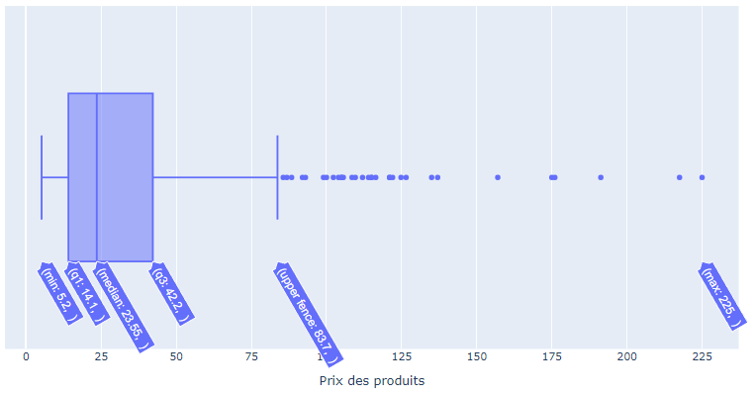
Analyses univariées du prix
Méthodes statistiques employées
Nous avons employé des méthodes statistiques classiques, telles que la moyenne et l'écart-type, pour obtenir une vision générale de la distribution des prix. De plus, nous avons effectué des analyses de quartiles pour détecter les valeurs atypiques.
Graphique avec commentaire des résultats
Dans ce graphique, nous pouvons voir la distribution des prix. Il est intéressant de noter que la majorité des prix se situe dans la plage de 14,1 et 42,2 avec une moyenne de 23,55. Cependant, nous observons également des valeurs extrêmes qui dépassent 83,7.
Limites éventuelles de l’analyse
Il est important de noter que notre analyse univariée se limite à la distribution des prix. Nous ne prenons pas en compte d'autres variables qui pourraient influencer les prix, ce qui constitue une limitation. De plus, la qualité des données est cruciale, et des données manquantes ou inexactes pourraient fausser nos résultats.

Slide 5
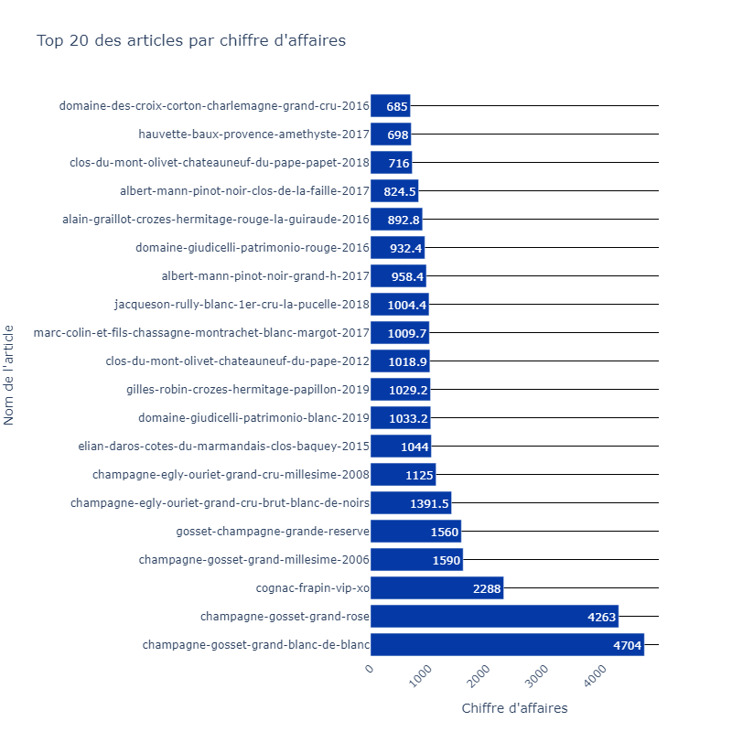
Analyses univariées du CA
Méthodes statistiques employés
Pour étudier le chiffre d'affaires, nous avons utilisé des méthodes statistiques courantes, notamment le calcul du chiffre d'affaires total et sa répartition entre les différents articles. Ces mesures nous ont fourni des informations essentielles pour comprendre la distribution du chiffre d'affaires.
Graphique avec commentaire des résultats
Ce graphique représente les 20 articles les plus performants en termes de chiffre d'affaires. Il est intéressant de noter que les deux articles en tête de liste cumulent à eux seuls une part significative du chiffre d'affaires total, s'élevant à 12,7 %. Cette concentration du chiffre d'affaires sur un petit nombre d'articles peut avoir des implications importantes en matière de stratégie commerciale.
Limites éventuelles de l’analyse
Il est crucial de noter que notre analyse univariée du chiffre d'affaires se limite à la distribution du CA. D'autres facteurs, tels que les coûts, les variations saisonnières, etc, peuvent également influencer le chiffre d'affaires.

Slide 6
Actions pour la suite
Améliorer la qualité des données
Discuter de l'importance de la qualité des données et des mesures à prendre pour améliorer la collecte et la gestion des données à l'avenir. Cela peut inclure la mise en place de contrôles de qualité et de procédures de collecte de données plus rigoureuses.
Recueillir des données supplémentaires
Envisager de recommander la collecte de données supplémentaires pour une meilleure compréhension des facteurs influençant les prix ou le chiffre d'affaires.
Implémenter des tableaux de bord de suivi
Considérer la création de tableaux de bord ou de rapports réguliers pour surveiller les tendances des prix ou du chiffre d'affaires au fil du temps, ce qui permettra de réagir rapidement aux changements.
Optimiser les stratégies de tarification
Envisager des stratégies de tarification basées sur les tendances identifiées. Par exemple, des ajustements de prix pour les produits ou services.

Slide 7
Point sur les compétences apprises
Qu’est-ce qui s’est bien passé pour vous dans ce travail de nettoyage ?
L’élimination des éléments inutiles et le regroupement des informations.
Qu’est-ce que vous avez trouvé le plus difficile ?
Le défi le plus complexe a été de gérer les données manquantes.
Sur quelles tâches est-ce que vous pensez avoir besoin de plus d'entraînement ?
L'élaboration de graphiques plus sophistiqués et informatifs.

